Slide 1
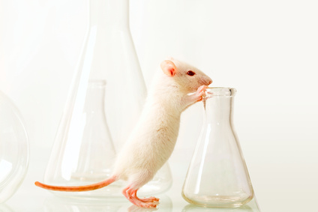
Régulation de l’expression génétique: Introduction
Dr Ait-Ali D.
Licence Biochime (2013/2014)

Slide 2
Plan du Cour
Généralités
Mécanismes de transcription de l’ADN
Mécanismes de transcription de l’ARNm
Régulation génétique chez les procaryotes
Les opérons cataboliques
les opérons anaboliques
Régulation génétique chez les eucaryotes
Régulation Chromatinienne
Régulation Transcriptionnelle
Régulation post-Transcriptionnelle
Régulation Traductionnelle
Régulation post-Traductionnelle

Slide 3
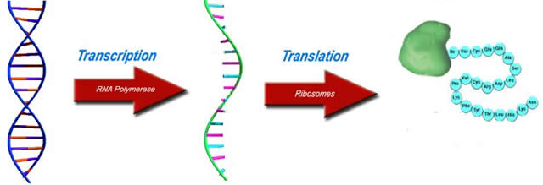
Le Dogme Central
de la Biologie Moléculaire
ADN
ARN
Protéine
Transcription
Traduction
ARN Polymérases
Ribosomes
Régulation
Réplication

Slide 4
Un peu d’Histoire…
prix Nobel de médecine en 1965 à André Lwoff (1920‐1994), Jacques Monod (1910‐1976) et François Jacob (né en 1920)
les gènes ne sont pas des entités autonomes et leur fonctionnement intégré au sein de chaque cellule est étroitement contrôlé par d’autres gènes codant des protéines régulatrices.
l’existence d’ARN messagers intermédiaires entre l’ADN et les protéines.
prix Nobel de médecine en 1968 à M. Nirenberg (né en 1927), G. Khorana (né en 1922) et R. Holley (né en 1922).
Déchiffrent le code génétique
La période 1958 –1969 fut particulièrement faste pour la
biologie moléculaire puisque six prix Nobel de physiologie ou de médecine et trois prix de chimie furent attribués dans ce domaine,
soit presque un prix Nobel par an.

Slide 5
Un peu d’Histoire…(suite)
le prix Nobel en 1978 à , W. Arber(né en 1929), D. Nathans
(né en 1928) et H. Smith (né en 1931)
découverte des enzymes de restriction
C’est en 1971 que le premier vecteur comportant un gène étranger est fabriqué par P. Berg
prix Nobel de chimie en 1980 à W. Gilbert (né en 1932), P. Berg (né en 1926) et F. Sanger (né en 1918).
1ère méthode de séquençage de l’ADN

Slide 6
La Régulation Génique (I)
la régulation de l’expression des gènes est cruciale pour la survie des organismes.
Chaque étape doit être régulé, depuis les gènes jusqu'à la formation des protéines.
Les mécanismes de régulation sont différents entre les procaryotes et les eucaryotes.
Les cellules d’un organismes contiennent toutes le même ADN, cependant les différentes cellules se distinguent par les protéines qu’elles synthétisent

Slide 7
La Régulation Génique (II)
La spécialisation phénotypique de nos quelques 10 000 milliards de cellules est en partie due à la transcription d’un répertoire de gènes particulier à chaque type cellulaire.
C’est la régulation de ce transcriptome qui permet à une cellule d’adapter son comportement de manière appropriée à un stimulus, stress, électrique (neurone), hormonal ou environnemental.
À chaque étape de sa vie (croissance, différenciation ou réponse à des stimuli), une cellule doit réguler de façon précise l'expression de son information génétique.

Slide 8
N’importe quelle étape du processus de lecture de l’information génétique peut servir de cible pour la régulation

